Slide 1
#2025 Разработка виртуальной библиотеки космических аппаратов с применением технологий AR
Московский институт электроники и математики им. А.Н. Тихонова
Осенняя проектная сессия 2024/2025 учебный год
Москва
2024

Slide 2
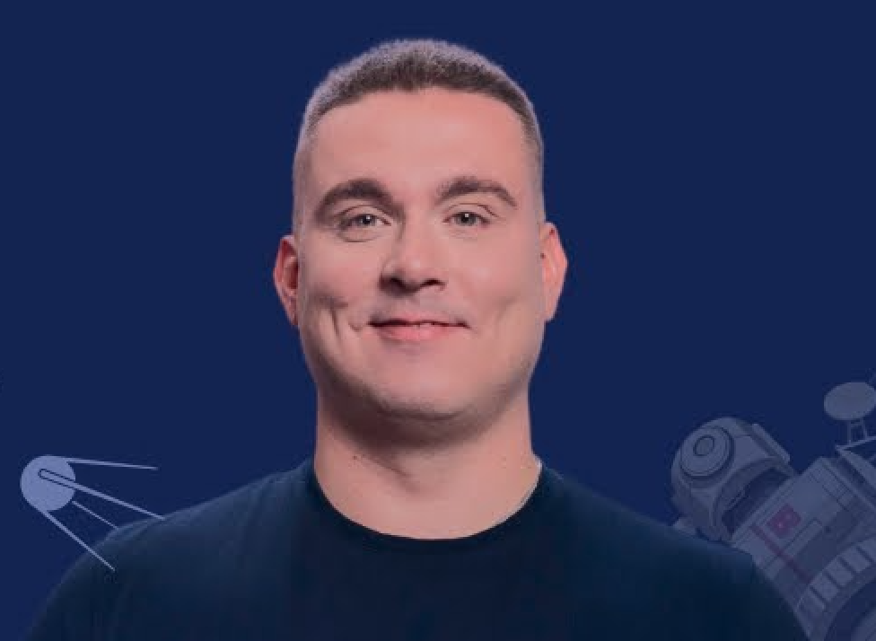
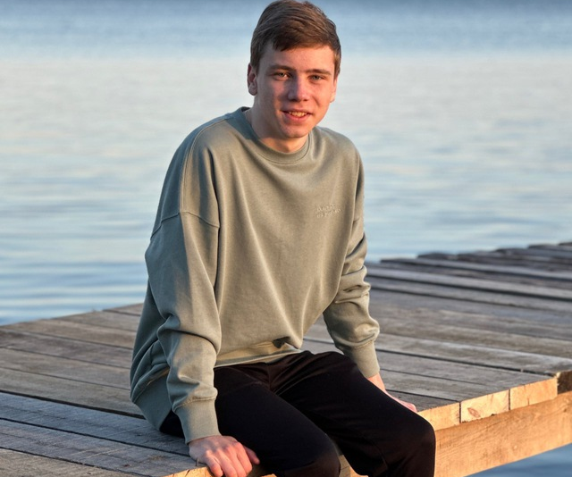
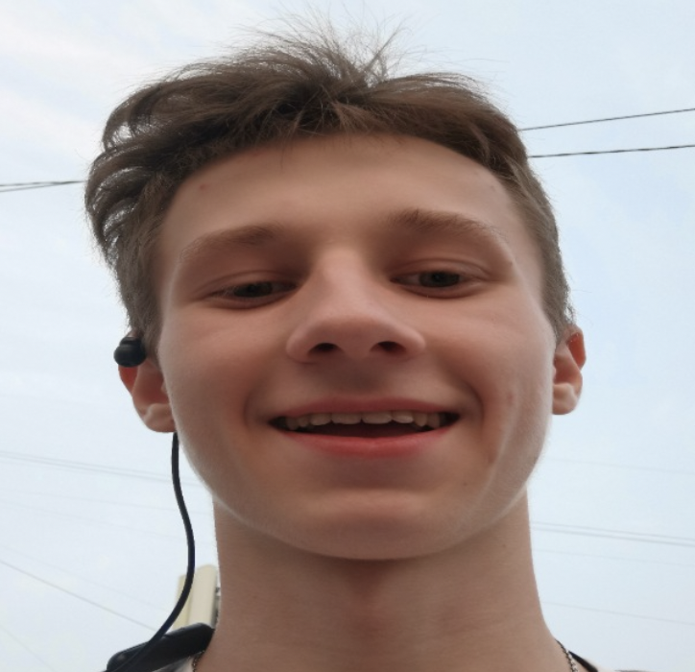
Команда проекта
Московский институт электроники и математики им. А.Н. Тихонова
Осенняя проектная сессия 2024/2025 учебный год
Команда проекта
Абрамешин Дмитрий Андреевич | Курило Илья Константинович | Пырлицану Никита Евгеньевич
Руководитель проекта | C# разработчик | Team-lead/Архитектор

Slide 3
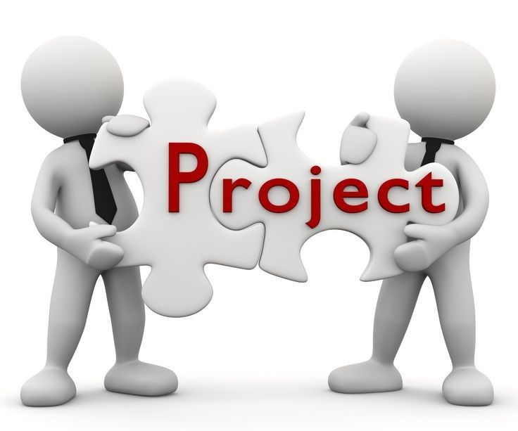
Описание проекта
Московский институт электроники и математики им. А.Н. Тихонова
Осенняя проектная сессия 2024/2025 учебный год
Описание проекта
Проект посвящен разработке программы для планшетов/смартфонов, которая позволит пользователям отслеживать движение спутников в режиме реального времени с использованием технологии дополненной реальности (AR). Программа предоставит визуальное представление о текущем положении спутников и их траектории движения, что поможет понять принципы пролёта космических аппаратов относительно Земли и научит пользователей ориентироваться в космическом пространстве.

Slide 4

Актуальность и мотивация
Московский институт электроники и математики им. А.Н. Тихонова
Осенняя проектная сессия 2024/2025 учебный год
Актуальность и мотивация
Космос это одно из самых важных направлений развития науки, и таковым он будет очень долго. Данный проект позволит ближе познакомится с тем, как устроена ближайшая к Земле часть космоса – искусственные спутники Земли. Также проект поможет в популяризации космических направлений. НАДЕЮСЬ, ВЫ ТУТ НАПИШИТЕ ЧТО-НИБУДЬ ПОЛУЧШЕ

Slide 5

Цели и задачи
Московский институт электроники и математики им. А.Н. Тихонова
Осенняя проектная сессия 2024/2025 учебный год
Цели и задачи
Цель:
Создание программного обеспечения, использующее AR-технологии, для отслеживания положения спутников относительно Земли и получения информации о них.
Задачи:
Исследовать существующие аналоги
Изучить способы реализации приложений с AR
Изучить принципы определения положения спутников Земли
Разработать приложение
Провести тестирование готового решения

Slide 6
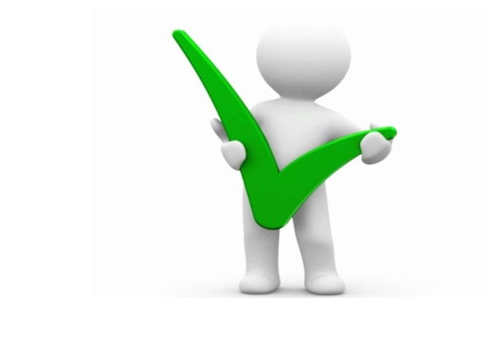
Ожидаемый результат
Московский институт электроники и математики им. А.Н. Тихонова
Осенняя проектная сессия 2024/2025 учебный год
Ожидаемый результат
В рамках проекта участникам требуется разработать приложение дополненной реальности для проекции международных центров управления полетом (ЦУП), космодромов и орбитальных спутников в формате дополненной реальности (AR).

Slide 7
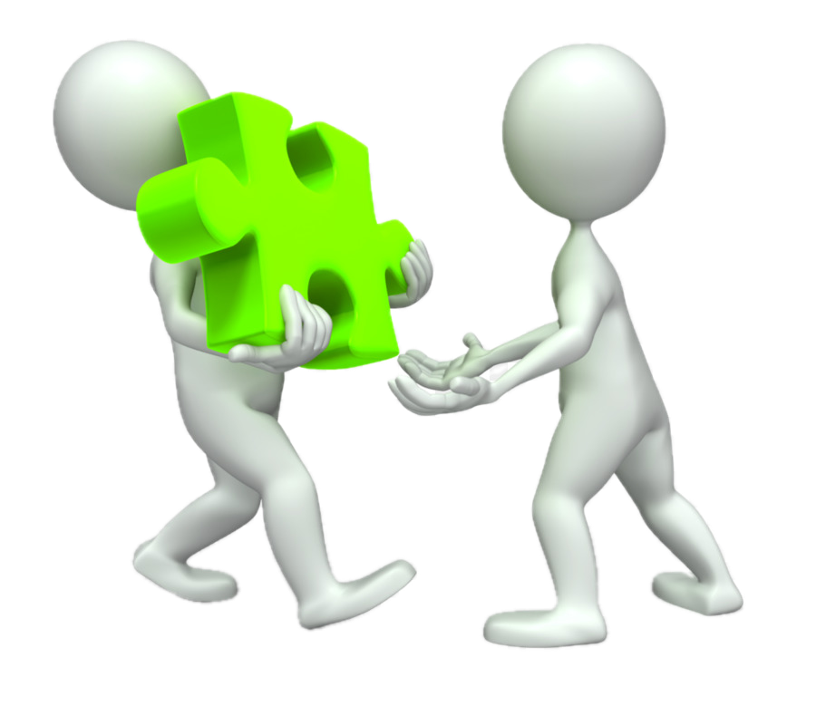
Приобретаемые навыки
Московский институт электроники и математики им. А.Н. Тихонова
Осенняя проектная сессия 2024/2025 учебный год
Приобретаемые навыки
Опыт использования Unity3D
Опыт работы с дополненной реальностью
Опыт использования системы контроля версий(Git)
Умение находить нужную информацию и читать техническую документацию
Разработка программы в команде
Умение формулировать техническое задание

Slide 8

Планы на применение результатов проекта
Московский институт электроники и математики им. А.Н. Тихонова
Осенняя проектная сессия 2024/2025 учебный год
Приобретаемые навыки
НИНИА?

